Slide 1




Projecte IaC
(Virtualització i Aprovisionament)
Infraestructura de venta d’entrades per un event de gran envergadura
+
Autors:
Marc Fornés
Rubén Rodríguez

Slide 2
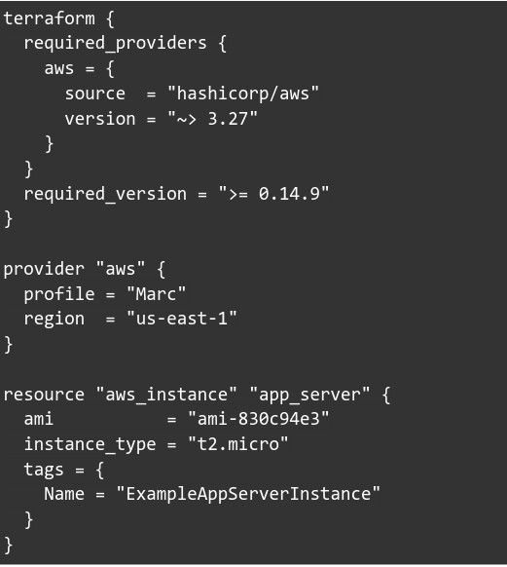

IaC
file:///home/marc/Downloads/istockphoto-1214753595-612x612.jpg
Scripts, automització
i repetibilitat

Slide 3







ALB
Proveïdor Cloud
ELASTIC IP

Slide 4
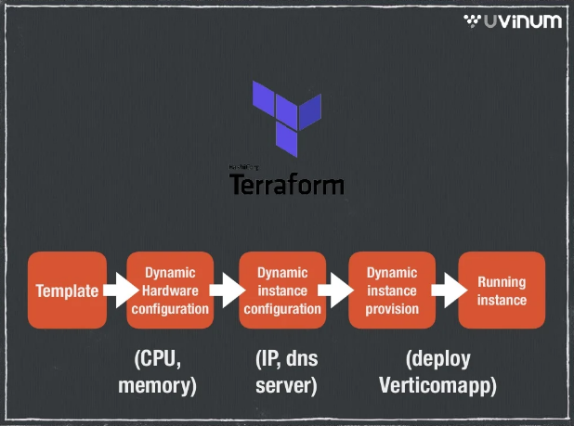
GESTIONA INFRAESTRUCTURA INMUTABLE AMB FACILITAT
ESTIL DECLARATIU
(ÉS BUSCA LA VIDA!)
FORMAT JSON I HCL

Slide 5
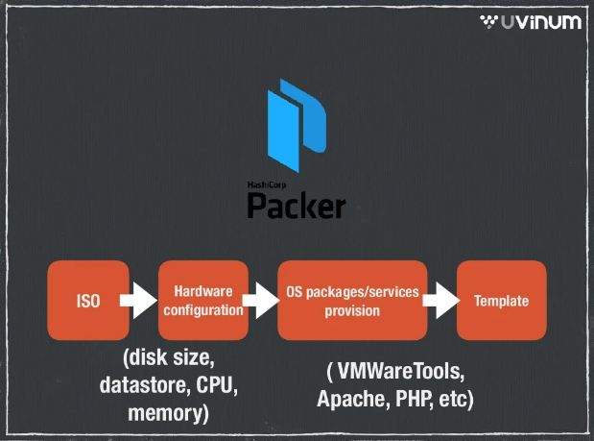
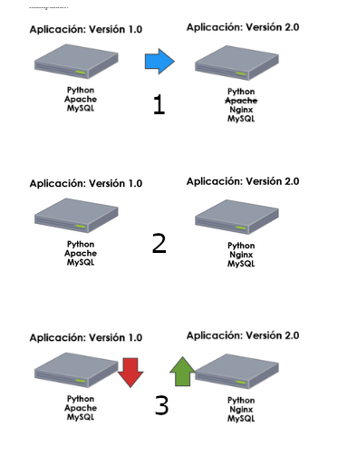
FORMAT JSON I HCL
COMPATIBLE AMB
MOLTS PROVEÏDORS (S.O)
INMUTABILITAT (VERSIÓ IDENTICA)

Slide 6
CLIENT-LESS EN REMOT
(SSH… AND IT WORKS!)
ESTIL PROCEDIMENTAL
(PAS A PAS SEQÜÈNCIAL)
INSTAL·LACIÓ CLÒNIQUES

Slide 7
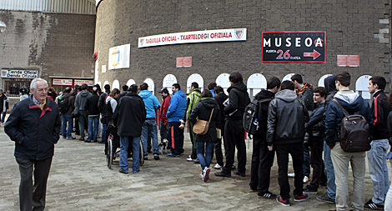

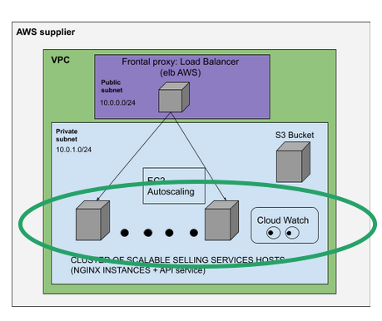
Problema:
Solució:

Slide 8
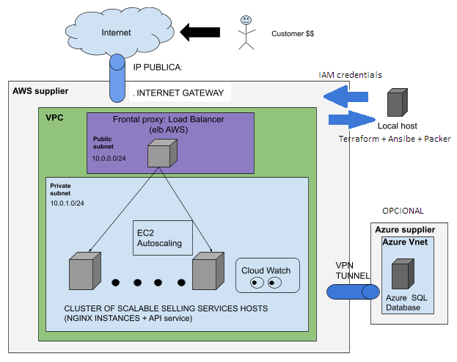

Slide 9

rubarc@i23: terraform plan
Terraform farà el següent:
Preparar la creació d’instàncies
Preparar interfícies de xarxa
Preparar-se per destruir l’estat previ

Slide 10
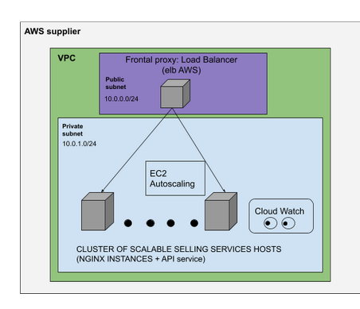

5 minuts després…
Infraestructura desplegada a AWS !
AWS (buit)
rubarc@i23: terraform apply

Slide 11



Slide 12
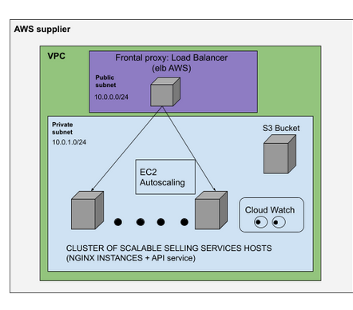
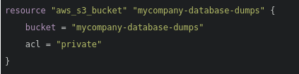
AWS (actualitzat)
AWS (estat previ)
rubarc@i23: terraform apply

Slide 13
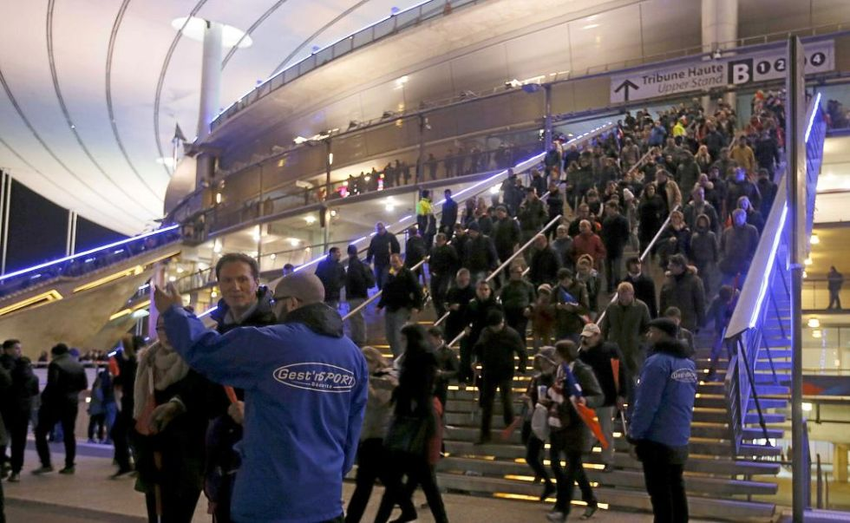
Objectiu:
plegar
Infraestructura desplegada a AWS
AWS (net)
rubarc@i23: terraform destroy

Slide 14
Part pràctica:
TERRAFORM AIXECANT ALB (Application Load Balancer)
A AWS

Slide 15
Part pràctica:
TERRAFORM AIXECANT ESTRUCTURA AUTOESCALABLE
A AWS

Slide 16
Part pràctica:
CREACIÓ D’UNA AMI UBUNTU AMB NGINX UTILITZANT
PACKER + ANSIBLE
FIXEM VERSIÓ DEL S.O I NGINX
PER NO TENIR PROBLEMES FUTURS AMB LA NOSTRA APLICACIÓ WEB

Slide 17

PREGUNTES:

Slide 18
THE END

